Slide 1
6 数据的输入输出
孙丽萍
Notes:
R_GUI
R_Commander
R_WinEdt
R_ESS+XEmacs

Slide 2
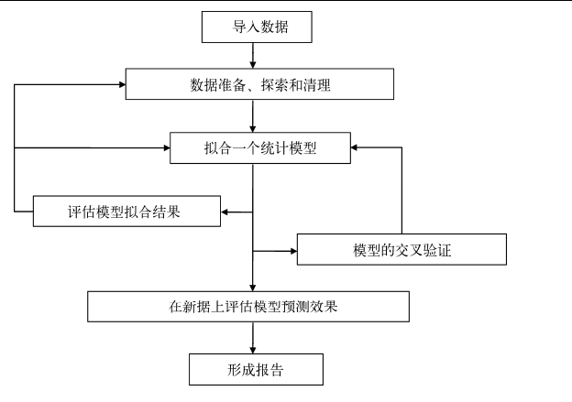

Slide 3
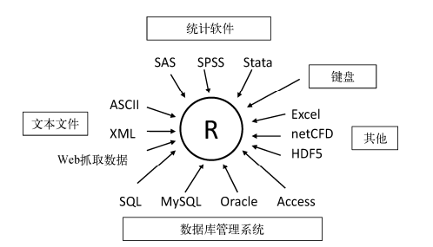
Notes:
可供R导入的数据源

Slide 4
讲授思路
使用键盘输入数据
外部文件读入数据
导入excel数据
导入数据库数据
从网上爬取数据
数据的输出

Slide 5
使用键盘输入数据
使用R中自带的文本编辑器
通过edit打开
示例：
mydata<-data.frame(age=numeric(0), gender=character(0), weight=numeric(0)) mydata<-edit(mydata)
Notes:
输入数据最简单的方式 就是使用键盘
edit()允许手动输入数据的文本编辑器
示例：创建一个空数据库或者矩阵，其中变量名和变量的模式与理想中的最终数据集一致。
针对数据对象调用文本编辑器，输入数据，并将结果保存此数据对象中
示例中 创建一个名为Mydata的数据框，包含三个变量：age(数值型)，gender(字符型），weight(数值型)。然后调用文本编辑器，键入数据。最后保存结果。
age=numeric(0) 的复制语句将创建一个指定模式但不含实际数据的变量。
注意编辑的结果需要赋值回对象本身。如果不将其复制到一个目标，你的修改将全部丢失。

Slide 6
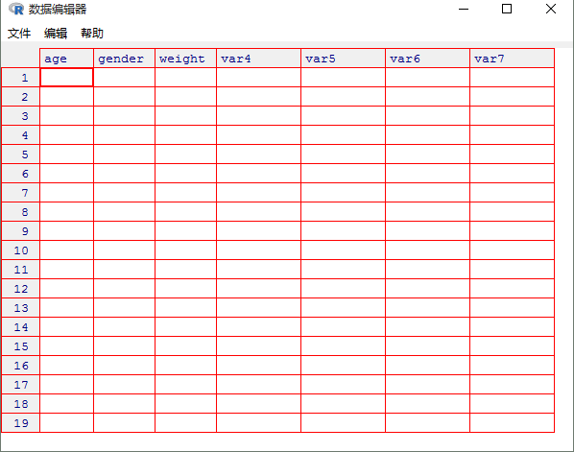
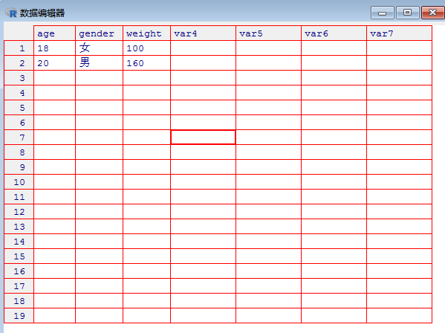
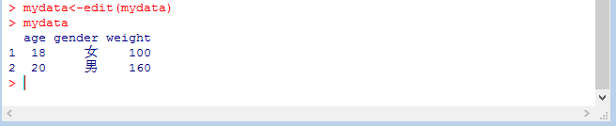
使用键盘输入数据
Notes:
输入数据最简单的方式 就是使用键盘
edit()允许手动输入数据的文本编辑器
示例：创建一个空数据库或者矩阵，其中变量名和变量的模式与理想中的最终数据集一致。
针对数据对象调用文本编辑器，输入数据，并将结果保存此数据对象中
示例中 创建一个名为Mydata的数据框，包含三个变量：age(数值型)，gender(字符型），weight(数值型)。然后调用文本编辑器，键入数据。最后保存结果。
age=numeric(0) 的复制语句将创建一个指定模式但不含实际数据的变量。
注意编辑的结果需要赋值回对象本身。如果不将其复制到一个目标，你的修改将全部丢失。

Slide 7
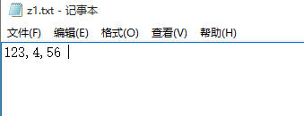

外部文件输入数据
使用scan()函数
示例
scan(“z1.txt”,sep=”,”,what=””)
Notes:
默认情况下，scan()假定向量的各项之间是以“空白字符”作为分隔符。如果是其他字符，可以使用可选参数sep指定。
也可以使用scan（）函数从键盘读取数据。只需要把文件名设定为一个空字符串，然后键入数据
如果想从键盘输入单行数据，可以用readline()函数会非常方便
w<-readline()
还可以指定字符串作为参数
w<-readline(“input you value”)

Slide 8
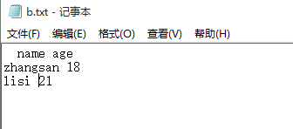

外部文件输入数据
使用read.table()从简单文本中导入数据
mydataframe<-read.table(file,header=logical_value, sep=delimiter, row.names=”name”)
示例
read.table("b.txt",header=TRUE)
Notes:
使用read.table()从带分隔符的文件中导入数据，此函数可以导入一个表格式的文件并将其保存为一个数据库。语法如下：
file 是一个带分隔符的ASCII文本文件，header是一个表明首行是否包含了变量名的逻辑值（TRUE或FALSE）,sep用来指定分割数据的分隔符。
row.names是一个可选参数，用以指定一个或多个表示行标识符的变量。

Slide 9
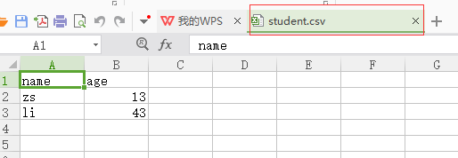

外部文件输入数据
使用read.table()从带分隔符的文件中导入数据
mydataframe<-read.table(file,header=logical_value,sep=”delimiter”,row.names=”name”)
示例
read.table("student.csv",header=TRUE,sep=",")
Notes:
使用read.table()从带分隔符的文件中导入数据，此函数可以导入一个表格式的文件并将其保存为一个数据库。语法如下：
file 是一个带分隔符的ASCII文本文件，header是一个表明首行是否包含了变量名的逻辑值（TRUE或FALSE）,sep用来指定分割数据的分隔符。
row.names是一个可选参数，用以指定一个或多个表示行标识符的变量。
read.csv()

Slide 10
导入excel数据(.xls)
使用RODBC包来访问Excel文件
下载并安装RODBC包
install.packages(“RODBC”)
导入RODBC包
librarly(“RODBC”)
获取与工作簿的连接
channel<-odbcConnectExcel(“myfile.xls”)
读取工作簿中工作表的数据
mydataframe<-sqlFetch(channel,”myfeet”)
关闭连接
odbcClose(channel)
Notes:
读取excel文件最好的方式，就是在excel中将其导出为一个逗号分割文件，并使用前边描述的方式将其导入到R中
odbcConnectExcel 只能在32位机上执行。
开放数据库连接（Open Database Connectivity，ODBC）是微软公司开放服务结构（WOSA，Windows Open Services Architecture）中有关数据库的一个组成部分，它建立了一组规范，并提供了一组对数据库访问的标准API（应用程序编程接口）。这些API利用SQL来完成其大部分任务。ODBC本身也提供了对SQL语言的支持，用户可以直接将SQL语句送给ODBC。开放数据库互连（ODBC）是Microsoft提出的数据库访问接口标准。开放数据库互连定义了访问数据库API的一个规范，这些API独立于不同厂商的DBMS，也独立于具体的编程语言（但是Microsoft的ODBC文档是用C语言描述的，许多实际的ODBC驱动程序也是用C语言写的。）

Slide 11
导入excel数据(.xlsx)
使用xlsx包来访问.xlsx文件
下载并安装xlsx包
install.packages(“xlsx”)
导入xlsx包
librarly(“xlsx”)
调用函数read.xlsx()将工作表导入为一个数据框
read.xlsx(file,n)
Notes:
file 是工作簿的所在路径，n为要导入的工作表的序号

Slide 12
导入数据库数据
下载并安装ODBC驱动
配置数据源
通过R软件访问mysql数据库
Notes:
R中提供了多种面向关系型数据库管理系统的接口。比如，Sql Server，mysql,oracle,db3,sybas及sqllite等。通过ODBC或JDBC来实现访问。在R中通过RODBC包访问数据库是最流行的方式。允许R连接到任意一种拥有ODBC驱动的数据库。
第一步：下载和安装相应版本的ODBC驱动。针对系统和数据库类型安装和配置合适的ODBC驱动。
版本 与数据库版本一致

Slide 13
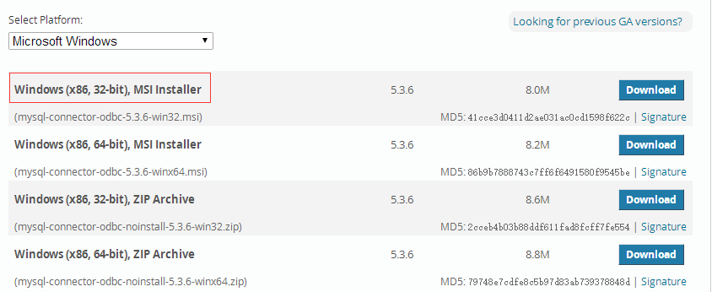
导入数据库数据
下载并安装ODBC驱动
http://dev.mysql.com/downloads/connector/odbc/
Notes:
R中提供了多种面向关系型数据库管理系统的接口。比如，Sql Server，mysql,oracle,db3,sybas及sqllite等。通过ODBC或JDBC来实现访问。在R中通过RODBC包访问数据库是最流行的方式。允许R连接到任意一种拥有ODBC驱动的数据库。
第一步：下载和安装相应版本的ODBC驱动。针对系统和数据库类型安装和配置合适的ODBC驱动。
版本 与数据库版本一致
我的电脑是64位的，装的是64位的

Slide 14
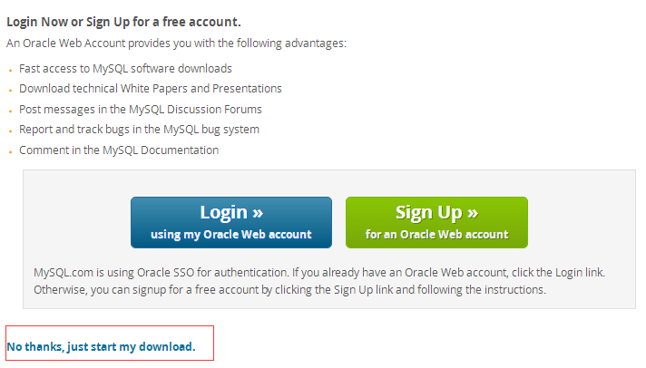
导入数据库数据
Notes:
R中提供了多种面向关系型数据库管理系统的接口。比如，Sql Server，mysql,oracle,db3,sybas及sqllite等。通过ODBC或JDBC来实现访问。在R中通过RODBC包访问数据库是最流行的方式。允许R连接到任意一种拥有ODBC驱动的数据库。
第一步：下载和安装相应版本的ODBC驱动。针对系统和数据库类型安装和配置合适的ODBC驱动。

Slide 15
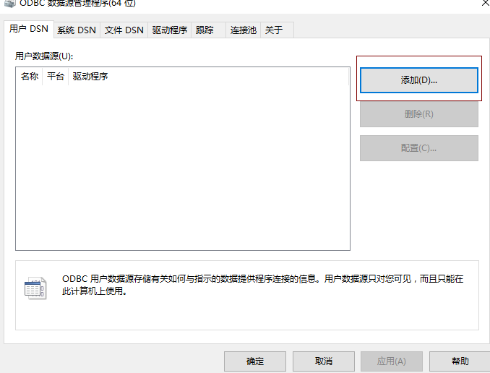
导入数据库数据
配置数据源
Notes:
R中提供了多种面向关系型数据库管理系统的接口。比如，Sql Server，mysql,oracle,db3,sybas及sqllite等。通过ODBC或JDBC来实现访问。在R中通过RODBC包访问数据库是最流行的方式。允许R连接到任意一种拥有ODBC驱动的数据库。
第一步：下载和安装相应版本的ODBC驱动。针对系统和数据库类型安装和配置合适的ODBC驱动。

Slide 16
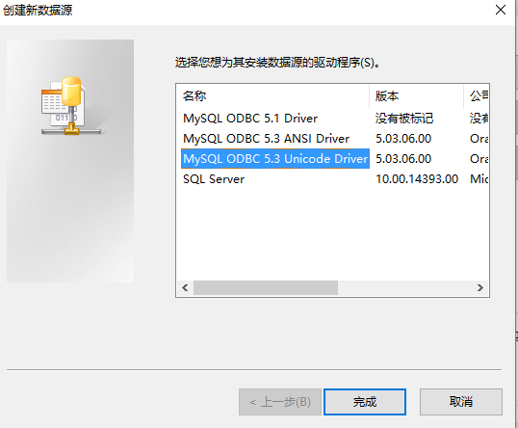
导入数据库数据
配置数据源
Notes:
R中提供了多种面向关系型数据库管理系统的接口。比如，Sql Server，mysql,oracle,db3,sybas及sqllite等。通过ODBC或JDBC来实现访问。在R中通过RODBC包访问数据库是最流行的方式。允许R连接到任意一种拥有ODBC驱动的数据库。
第一步：下载和安装相应版本的ODBC驱动。针对系统和数据库类型安装和配置合适的ODBC驱动。

Slide 17
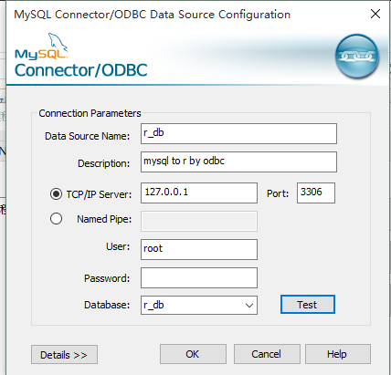
导入数据库数据
配置数据源
Notes:
Data Source Name 数据原名称；
Discription 描述（选填）；
Server 数据源计算机的IP；
User 数据库用户名；
Password 数据库密码；
DataBase 数据源所要连接的数据库；
配置完后，点击“test”按钮， 如果出现如下提示，即配置成功。
点击“OK”返回用户DSN选项卡，增加一条记录，名为你所配置的数据源名称。

Slide 18
导入数据库数据
通过R软件访问mysql数据库
安装及加载RODBC
install.packages("RODBC")
library(RODBC)
与mysql建立连接
channel<-odbcConnect("r_db", uid="root", pwd="")
访问数据库
Notes:
安装ＲＯＤＢＣ包
加载RODBC包
通过一个数据源名称，用户名，密码（如果没有，可以直接忽略）打开一个ODBC数据库连接。
查看数据库下有哪些数据库表> sqlTables(channel)
查询某个表中的数据返回给数据框 students=sqlFetch(channel,"students")
条件查询
将数据框中的数据保存到数据库表中,数据框的首列没有列名，所以在保存之前需要指定列名
在R软件将刚才添加到mysql数据库中的表删除掉
关闭连接资源

Slide 19
导入数据库数据
通过R软件访问mysql数据库
访问数据库
#查看数据库下有哪些表 > sqlTables(channel) #查询某个表（table）中的数据返回给数据框 >products<-sqlFetch(channel,"table") #按条件查询 >sqlQuery(channel,"sql")
Notes:
安装ＲＯＤＢＣ包
加载RODBC包
通过一个数据源名称，用户名，密码（如果没有，可以直接忽略）打开一个ODBC数据库连接。
查看数据库下有哪些数据库表> sqlTables(channel)
查询某个表中的数据返回给数据框 students=sqlFetch(channel,"students")
条件查询
将数据框中的数据保存到数据库表中,数据框的首列没有列名，所以在保存之前需要指定列名
在R软件将刚才添加到mysql数据库中的表删除掉
关闭连接资源

Slide 20
导入数据库数据
通过R软件访问mysql数据库
访问数据库
#将数据框中的数据保存到数据库表中 >sqlSave(channel, USArrests, rownames = "state", addPK = TRUE) #将数据库中的表删除掉 >sqlDrop(channel,"usarrests") #关闭数据库连接 >odbcClose(channel)
Notes:
安装ＲＯＤＢＣ包
加载RODBC包
通过一个数据源名称，用户名，密码（如果没有，可以直接忽略）打开一个ODBC数据库连接。
查看数据库下有哪些数据库表> sqlTables(channel)
查询某个表中的数据返回给数据框 students=sqlFetch(channel,"students")
条件查询
将数据框中的数据保存到数据库表中,数据框的首列没有列名，所以在保存之前需要指定列名
在R软件将刚才添加到mysql数据库中的表删除掉
关闭连接资源

Slide 21
导入数据库数据
通过R软件访问mysql数据库
访问数据库
Notes:
查看数据库下有哪些数据库表> sqlTables(channel)

Slide 22

导入数据库数据
通过R软件访问mysql数据库
products<-sqlFetch(channel,"t_product")
products
Notes:
查询某个表中的数据返回给数据框 students=sqlFetch(channel,"students")

Slide 23
导入数据库数据
通过R软件访问mysql数据库
Notes:
条件查询

Slide 24
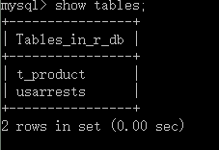
导入数据库数据
通过R软件访问mysql数据库
Notes:
条件查询sqlSave(channel, dat, tablename = NULL, append = FALSE,
rownames = TRUE, colnames = FALSE, verbose = FALSE,
safer = TRUE, addPK = FALSE, typeInfo, varTypes,
fast = TRUE, test = FALSE, nastring = NULL)
channel 数据库连接通道
dat data frame.要存入的数据集
tablename character 数据库中表名
index character 索引列的名字
append logical逻辑变量 ，是否数据集添加/写入已存在的表
rownames logical 逻辑变量 or character字符串,如果是logical，表示是否把rowname这个字符串作为数据库表首列列名，如果是字符串，则将新字符串作为表首列列名
colnames logical 逻辑变量 是否将数据集的列名保留作为表的首行 (谨慎更改，可能导致，列名变成数据第一行，各列的数据类型全部变为varchar(255)
verbose display statements as they are sent to the server?
safer logical逻辑变量.如果真，生成一个新表，不在已存在的表后添加。如果假，强制删除已存在的同名表并新建，或者删除表中已存在的数据，覆盖写入
addPK logical逻辑变量,是否将首列作为主键
typeInfo list 数据框中数据类型。包括character ,double ,integer
varTypes an optional named character vector giving the DBMSs datatypes to be used for some (or all) of the columns if a table is to be created.可选项涉及各列数据类型转换，因为数据库中的数据类型比R语言中的要多很多。
fast logical. If false, write data a row at a time. If true, use a parametrized INSERT INTO or UPDATE query to write all the data in one operation. 逻辑变量，如果F，数据将一次一行地写入，如果为Ture，将用到变量插入INSERT INTO，或者UPDATE 将数据一次性写入
nastring optional character string to be used for writing NAs to the database. 选择哪种字符串，将缺失项在数据库中填充

Slide 25

导入数据库数据
通过R软件访问mysql数据库
Notes:
表删除掉

Slide 26

导入数据库数据
通过R软件访问mysql数据库
Notes:
关闭连接

Slide 27
从网上爬取数据
RCurl包
getURL()
获取网站的源码：txt <- getURL(url="http://219.143.71.11/wdc4seis@bj/earthquakes/csn_quakes_p001.jsp")
XML包
doc <-htmlParse(txt, asText = TRUE)
Notes:
网络数据正在逐渐增多，R中包含若干用于抓取网络数据的包。
什么是curl&libcurl
– curl:利用URL语法在命令行方式下工作的开源文件传输工具
– curl背后的库就是libcurl
Linux curl是一个利用URL规则在命令行下工作的文件传输工具。它支持文件的上传和下载，所以是综合传输工具，但按传统，习惯称url为下载工具。
which=2，选取第2个表
getBinaryURL()
# getBinaryURL() 下载一个文件
url <- "http://rfunction.com/code/1201/120103.R"
tmp <- getBinaryURL(url)
note <- file("120103.R", open = "wb")
writeBin(tmp, note)
close(note)

Slide 28
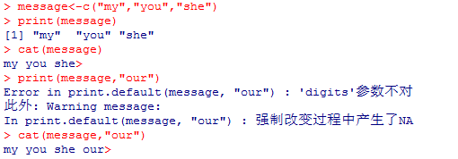
数据的输出
输出到显示器
print()
cat()

Slide 29

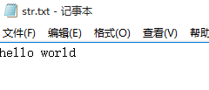
数据的输出
write

Slide 30
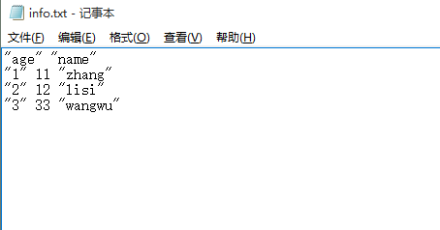
数据的输出
write.table()
Notes:
write.table() 与read.table() 非常相似，把数据框写入到文件。

Slide 31

数据的输出
write.csv()

Slide 32
练习一
读入数据：领导行为的性别差异.csv
Notes:
调查：男性和女性在领导各自企业方式上不同。典型的问题如下。
处于管理岗位的男性和女性在听从上级的程度上是否有所不同
这种情况是否依赖国家的不同而不同，或者说这些性别导致的不同是否普遍存在？
解决这种问题的一个方法是，让多个经理人的上司对其服从程度打分，
着名经理人在做决定之前是否会遵循我的意见
1 非常不同意
2 不同意
3 既不同意也不反对
4 同意
5 非常同意
结果数据集存放在“领导行为的性别差异.csv”。每一行数据代表某个经理人的上司对他的评价

Slide 33
作业
练习将数据库表中存放的数据读入
练习从网络上获取数据
Notes:
调查：男性和女性在领导各自企业方式上不同。典型的问题如下。
处于管理岗位的男性和女性在听从上级的程度上是否有所不同
这种情况是否依赖国家的不同而不同，或者说这些性别导致的不同是否普遍存在？
解决这种问题的一个方法是，让多个经理人的上司对其服从程度打分，
着名经理人在做决定之前是否会遵循我的意见
1 非常不同意
2 不同意
3 既不同意也不反对
4 同意
5 非常同意
结果数据集存放在“领导行为的性别差异.csv”。每一行数据代表某个经理人的上司对他的评价

Slide 34
Thank You
Notes:
启动R,看到R GUI (graphic user’s interface)的主窗口
R console
你的主要工作是在这里通过发布命令来完成的,包括数据集的建立,数据的分析,作图等.
在这里你可以得到在线帮助
help.start() HTML格式的关于R的帮助文件
help() 得到相应函数的帮助,例如help(plot)
demo() 得到R提供的几个示例
q() 退出R
同Matlab类似，用右shift键可以重现以前的命令
R的工具条
Source R code 执行R文件(*.R或*.r)
Save image 保存工作空间,文件名为*.RData
Load image 打开已有的工作空间
Stop current computation 中止当前计算(由于超时等原因)

